Slide 1
Árnyalás
Szécsi László
3D Grafikus Rendszerek
4. labor

Slide 2
trafo-vs.glsl: 3D transzformáló vertex shader
marad a pozíció szorzása gameObject.modelMatrixszal és camera.viewProjMatrixszal
új kimenetek:
vec4 modelPosition = vertexPositon; egy-az-egyben
vec4 worldPosition a vertexPositon csak a gameObject.modelMatrixszal szorozva
új uniform és GameObject property: gameObject.modelMatrixInverse
normálvektorok transzformációjához
balról szorozzuk a mátrixszal a vec4(vertexNormal, 0)-t
új kimenet: vec4 worldNormal

Slide 3
envmapped-fs.glsl: Normálmegjelenítő fragment shader
adjuk át a világtérbeli normálvektort a VS-ből az FS-be (kimenet és bemenet kell)
normalizáljuk a worldNormal-t
vec3 normal = normalize(worldNormal.xyz);
adjunk vissza vec4(abs(normal), 1)–et mint színt

Slide 4
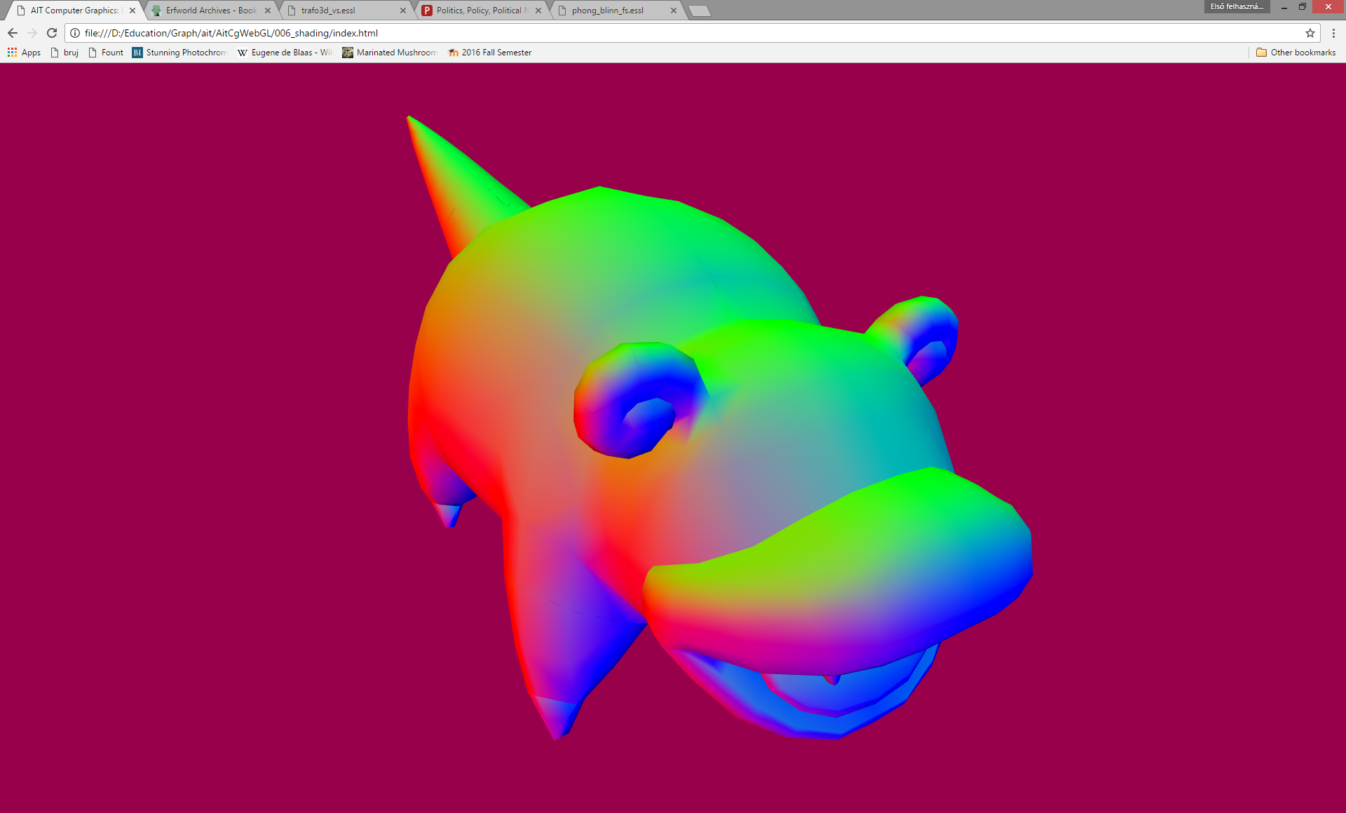
Várt eredmény

Slide 5
Environment mapping
FS (ezt használó Program és Material is kell)
állítsuk be a textúrát az anyagnak, hozzunk létre Mesht (vagy mesheket) és játékobjektumot
// kell a környezet
uniform struct{ samplerCube envmapTexture; } material;
// árnyalt felületi pont pozíciója
vec3 x = worldPosition.xyz / worldPosition.w;
vec3 viewDir = normalize(camera.position - x);
// olvassuk ki a környezetet a tükörirányban
texture( material.envmapTexture, reflect(-viewDir, normal))
val skyCubeTexture =
TextureCube(gl,
"media/posx.jpg", "media/negx.jpg",
"media/posy.jpg", "media/negy.jpg",
"media/posz.jpg", "media/negz.jpg"
)
envmappedMaterial["envmapTexture"]?.set(skyCubeTexture)

Slide 6
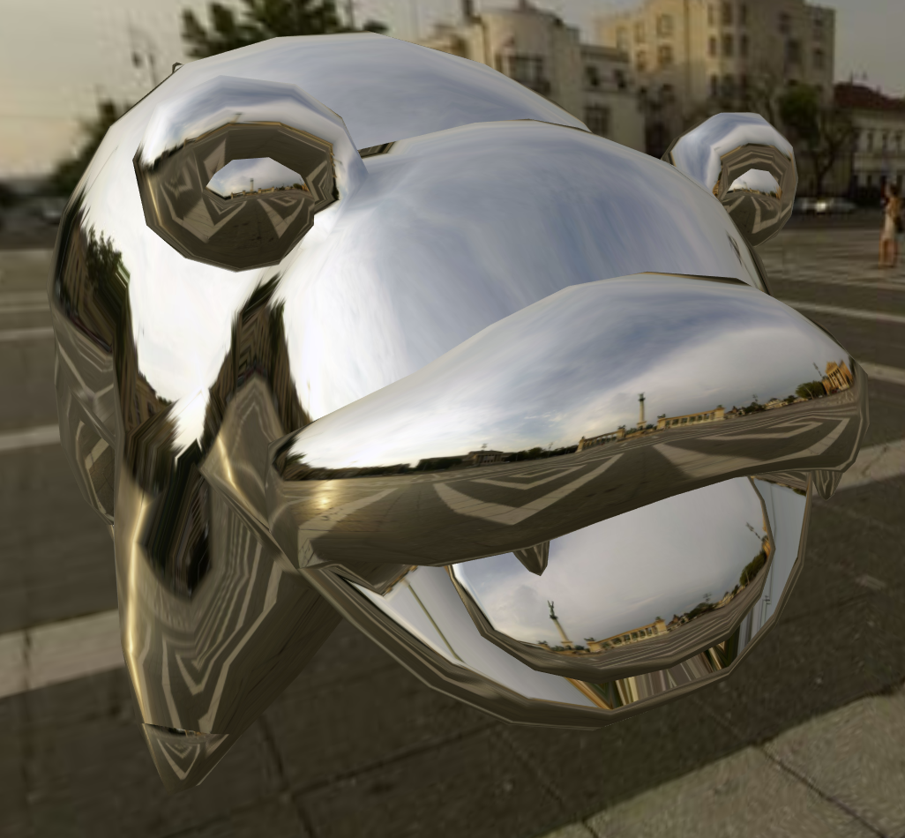
Várt eredmény
kameramozgatáskor változik a tükröződés,
nincsenek a színek a felületre rögzítve

Slide 7
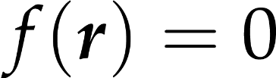
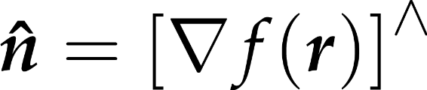


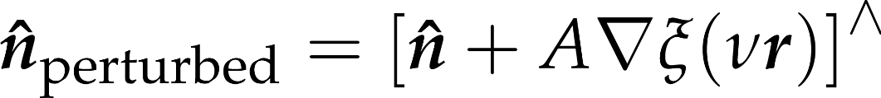
Procedural normal mapping
iMSc
felület implicit egyenlete
a felület most nem egyenlettel adott, szóval ez ismeretlen
felület normálvektora az implicit felület gradiense
a gradiens ismeretlen, a normálvektorok viszont adottak
keverjünk a függvényhez hozzá zajt:
ennek normálvektora
tehát végül csak ennyit kell implementálni a FS-ben:
amplitúdó
freki
A és ν konstansok alkalmasan választva.
A zajfüggvény gradiense a következő dián.

Slide 8
Egyszerű zajfüggvény és gradiense
iMSc
float noise(vec3 r) {
uvec3 s = uvec3(
0x1D4E1D4E,
0x58F958F9,
0x129F129F);
float f = 0.0;
for(int i=0; i<16; i++) {
vec3 sf =
vec3(s & uvec3(0xFFFF))
/ 65536.0 - vec3(0.5, 0.5, 0.5);
f += sin(dot(sf, r));
s = s >> 1;
}
return f / 32.0 + 0.5;
}
vec3 noiseGrad(vec3 r) {
uvec3 s = uvec3(
0x1D4E1D4E,
0x58F958F9,
0x129F129F);
vec3 f = vec3(0, 0, 0);
for(int i=0; i<16; i++) {
vec3 sf =
vec3(s & uvec3(0xFFFF))
/ 65536.0 - vec3(0.5, 0.5, 0.5);
f += cos(dot(sf, r)) * sf;
s = s >> 1;
}
return f;
}

Slide 9
Egyszerű árnyaló FS maxblinn-fs.glsl-ben lehet dolgozni
definiáljunk egy fényirányt
felületről a fény felé mutat
egyelőre bedrótozott konstans, de normalizálva
később majd uniformra cseréljük
számítsuk a fényirány és a normál közötti szög koszinuszát
a dot beépített függvénnyel
mi legyen, ha a koszinusz negatív?
adjuk vissza a textúraszínt, ezzel a koszinusszal szorozva
csak az rgb-t szorozzuk, az alfa maradjon átlátszatlan

Slide 10
Fények adatai uniformokban
uniform struct {
vec4 position;
vec3 powerDensity;
} lights[8];
import vision.gears.webglmath.UniformProvider
import vision.gears.webglmath.Vec3
import vision.gears.webglmath.Vec4
class Light(id : Int, vararg programs : Program) : UniformProvider("lights[$id]") {
val position by Vec4(0.0f, 1.0f, 0.0f, 0.0f)
val powerDensity by Vec3(0.0f, 0.0f, 0.0f)
init{
addComponentsAndGatherUniforms(*programs)
}
}

Slide 11
Fényforrások beállítása a Scene-ben
tömbindex
fényforrások száma
legfeljebb uniform tömbméret
konstruktor
update
val lights = Array<Light>(1) { Light(it, *Program.all) }
init{
lights[0].position.set(1.0f, 1.0f, 1.0f, 0.0f).normalize();
lights[0].powerDensity.set(1.0f, 1.0f, 0.0f);
}
fényirány legyen egységhosszú
gameObjects.forEach { it.draw( camera, *lights ) }
uniformokat adó komponensek átadása

Slide 12
Több színes fényforrás
vec3 shade(
vec3 normal, vec3 lightDir,
vec3 powerDensity, vec3 materialColor) {
return
árnyalt szín;
}
állítsunk be legalább két fényforrást, eltérő irányokkal
eltérő teljesítménysűrűség-spektrumokkal
a FS-ben írjunk egy for ciklust, ami összegzi a fényforrások hozzájárulásait a felület színéhez
visszaverődési modell
vec3 lightDir = lights[i].position.xyz;
vec3 powerDensity = lights[i].powerDensity;
fragmentColor.rgb += shade(normal,
lightDir, powerDensity,
texture(material.colorTexture, tex.xy/tex.w).rgb);
fényforrásmodell

Slide 13
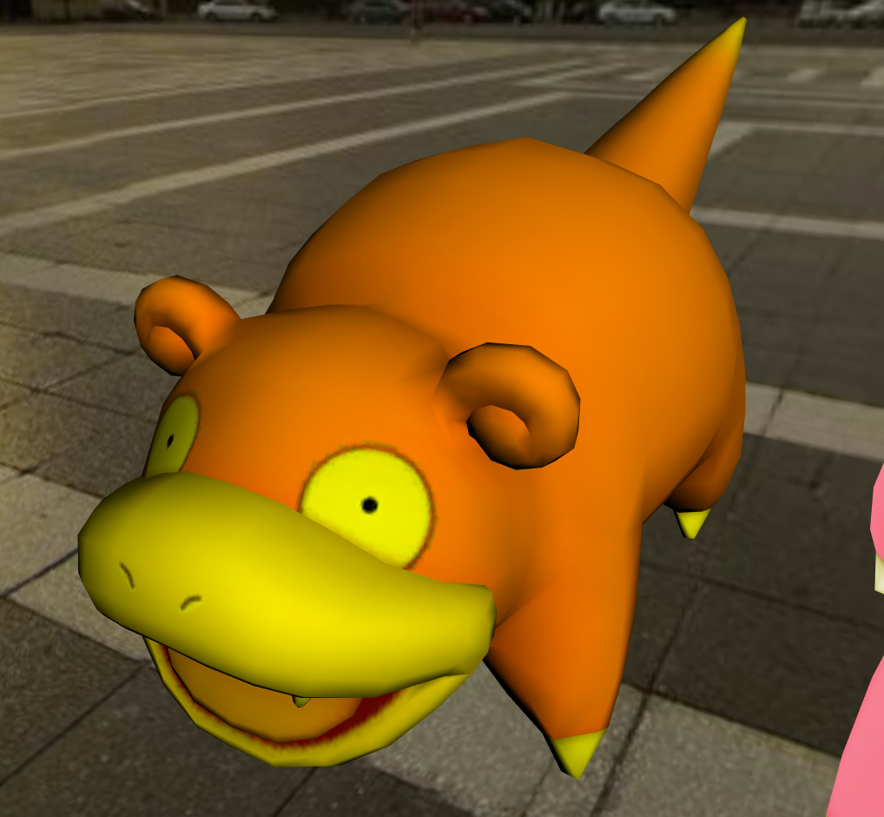
Várt eredmény
textúrázott modell megvilágítva
de a fény adatai Kotlinból állíthatók

Slide 14
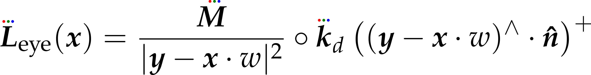
Pontfényforrások de az irányfényforrások is működjenek
vec3 lightDiff = ???;
vec3 lightDir = ???;
vec3 powerDensity = ???;
a fény “színe”
a pontfény teljesítménye / 4 pi
VAGY
az irányfény teljesítménysűrűsége
a felület “színe”
vagyis a diffúz visszaverődési tényező
a shade függvény nem változik
a visszaverődési modell ugyanaz
negatív nem lehet, helyette nulla
a felületi pont látható “színe”
a fény beesési szögének koszinusza, ha pozitív
a fényirány és felületi normális skalárszorzata
fény pozíciója
VAGY
fény iránya (egységhosszú)
1 pontfényre
VAGY
0 irányfényre

Slide 15
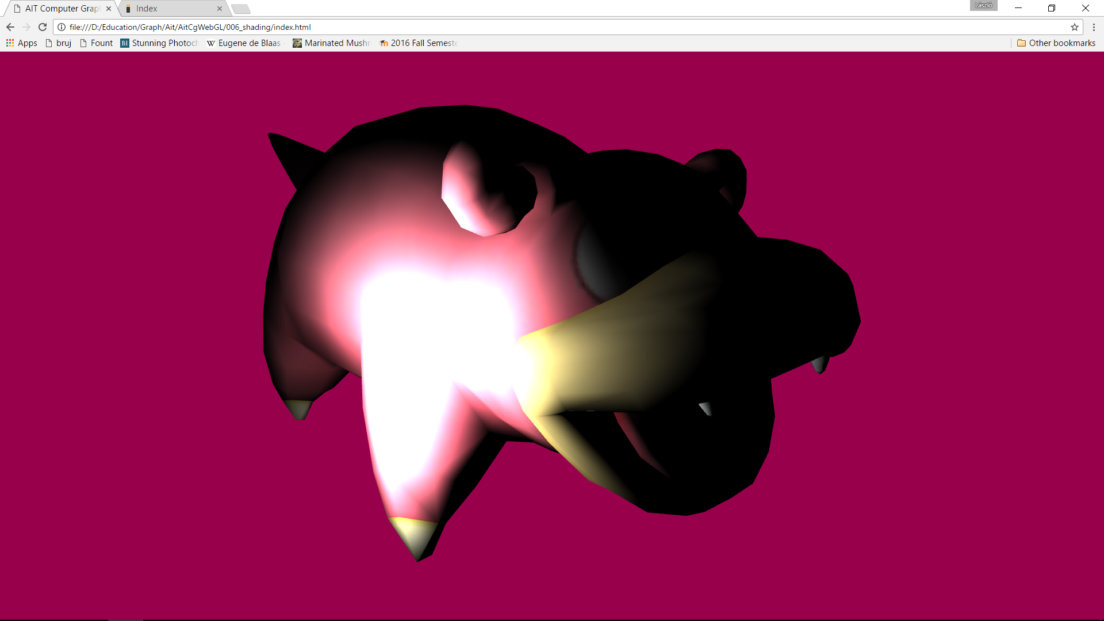
Feladat
egy pontfényforrás keringjen a tárgy körül

Slide 16
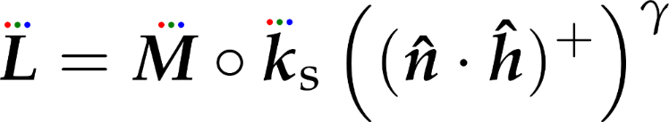
Phong-Blinn visszaverődési modell
az árnyalt pontból a kamera felé, egységvektor
vec3 shade(
vec3 normal, vec3 lightDir, vec3 viewDir,
vec3 powerDensity, vec3 materialColor, vec3 specularColor, float shininess) {
float cosa = ???;
vec3 halfway = ???;
float cosDelta = ???;
return
powerDensity * materialColor * cosa
+ powerDensity * ???;
}
anyagi jellemzők

Slide 17
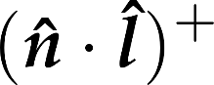
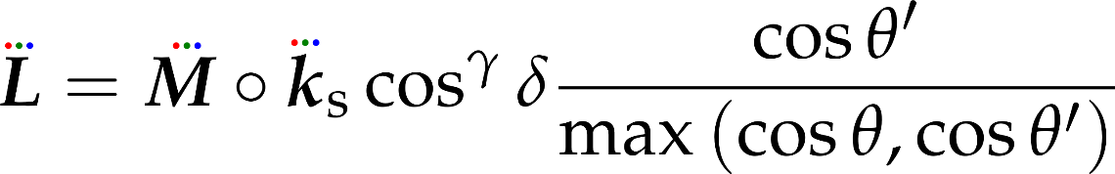
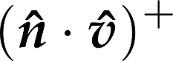
Maximum Blinn visszaverődési modell
vec3 shade(
vec3 normal, vec3 lightDir, vec3 viewDir,
vec3 powerDensity, vec3 materialColor, vec3 specularColor, float shininess) {
float cosa = ???;
float cosb = clamp(dot(viewDir, normal), 0, 1);
vec3 halfway = ???;
float cosDelta = ???;
return
???
+ powerDensity * ???
* cosa / max(cosb, cosa);
}

Slide 18
Render target textúra
textúrába rajzolás
OpenGL: FBO, framebuffer object
ebben lesz egy vagy több render target textúra és megfelelő méretű mélységbuffer is
ezeket külön kell törölni
kész textúra későbbi menetekben felhasználható

Slide 19
Textúra, file nélkül
import org.khronos.webgl.WebGLRenderingContext as GL
import org.khronos.webgl.WebGLTexture
import vision.gears.webglmath.Texture
class RenderTargetTexture(
gl : WebGL2RenderingContext,
width : Int = 512,
height : Int = 512,
internalFormat : Int = GL.RGBA,
format : Int = internalFormat,
type : Int = GL.UNSIGNED_BYTE
) : Texture {
override val glTexture : WebGLTexture? = gl.createTexture()
init {
gl.bindTexture(GL.TEXTURE_2D, glTexture)
gl.texParameteri(GL.TEXTURE_2D, GL.TEXTURE_WRAP_S, GL.CLAMP_TO_EDGE)
gl.texParameteri(GL.TEXTURE_2D, GL.TEXTURE_WRAP_T, GL.CLAMP_TO_EDGE)
gl.texParameteri(GL.TEXTURE_2D, GL.TEXTURE_MIN_FILTER, GL.NEAREST)
gl.texParameteri(GL.TEXTURE_2D, GL.TEXTURE_MAG_FILTER, GL.NEAREST)
gl.texImage2D(GL.TEXTURE_2D, 0, internalFormat, width, height, 0, format, type, null)
}
}

Slide 20
Framebuffer (depth-stencil & render targets)
import org.khronos.webgl.WebGLRenderingContext as GL
import org.khronos.webgl.WebGLTexture
class Framebuffer(
gl : WebGL2RenderingContext,
targetCount : Int = 1,
val width : Int = 512,
val height : Int = 512,
internalFormat : Int = GL.RGBA,
format : Int = internalFormat,
type : Int = GL.UNSIGNED_BYTE
) {
val glFramebuffer = gl.createFramebuffer()
val targets = Array<RenderTargetTexture>(targetCount) {
RenderTargetTexture(gl, width, height, internalFormat, format, type)
}
val depthBuffer = gl.createRenderbuffer()

Slide 21
Framebuffer (depth-stencil & render targets)
init {
gl.bindFramebuffer(GL.FRAMEBUFFER, glFramebuffer)
gl.drawBuffers(IntArray(targetCount){GL.COLOR_ATTACHMENT0 + it})
targets.forEachIndexed { i, target ->
gl.framebufferTexture2D(GL.FRAMEBUFFER, GL.COLOR_ATTACHMENT0 + i,
GL.TEXTURE_2D, target.glTexture, 0)
}
gl.bindRenderbuffer(GL.RENDERBUFFER, depthBuffer)
gl.renderbufferStorage(GL.RENDERBUFFER, GL.DEPTH_COMPONENT16, width, height)
gl.framebufferRenderbuffer(GL.FRAMEBUFFER,
GL.DEPTH_ATTACHMENT, GL.RENDERBUFFER, depthBuffer)
gl.bindFramebuffer(GL.FRAMEBUFFER, null)
}
fun bind(gl : WebGL2RenderingContext){
gl.bindFramebuffer(GL.FRAMEBUFFER, glFramebuffer)
gl.viewport(0, 0, width, height)
}
}
ezzel lehet beállítani

Slide 22
Visszaállításhoz
import org.khronos.webgl.WebGLRenderingContext as GL
class DefaultFramebuffer(
val width : Int,
val height : Int
){
fun bind(gl : WebGL2RenderingContext){
gl.bindFramebuffer(GL.FRAMEBUFFER, null)
gl.viewport(0, 0, width, height)
}
}

Slide 23
Sceneben, létrehozni a resize-ban tudjuk
lateinit var defaultFramebuffer : DefaultFramebuffer
lateinit var postProcFramebuffer : Framebuffer
fun resize(gl : WebGL2RenderingContext, canvas : HTMLCanvasElement) {
gl.viewport(0, 0, canvas.width, canvas.height)
camera.setAspectRatio(canvas.width.toFloat() / canvas.height.toFloat())
defaultFramebuffer = DefaultFramebuffer(
canvas.width, canvas.height)
postProcFramebuffer = Framebuffer(gl, 1,
canvas.width, canvas.height)
postProcMaterial["rawTexture"]?.set(
postProcFramebuffer.targets[0] )
render target textúra bekötése bemenetre

Slide 24
Feladat: post-processing
színtér rajzolása textúrába
teljes képernyős téglalap rajzolása
program: vsQuad + fsPostProc
2D textúrából olvas torzított textúrakoordinátákkal
eltolás mínusz fél-féllel, középen legyen a nulla, a végén visszatolás
origótól való távolságtól függő mértékű forgatás, fél fölött már legyen nulla
material: olvasson a render targetből
mesh: FlipQuadGeometry (u.a.m. a TexturedQuadGeometry csak a v koordináta fordítva van)
game object: az nem kell, a mesh rajzolása közvetlenül mehet

Slide 25
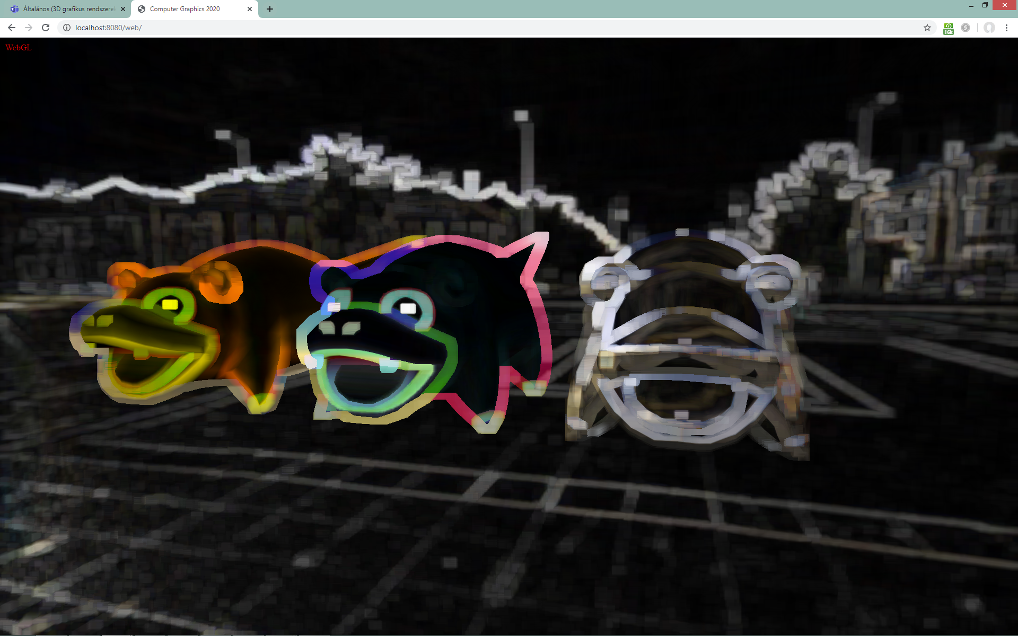
Éldetektálás (glowing edges)
iMSc
szomszédos képpontok feldolgozása
eredmény a csatornánkénti maximum és minimum különbsége
mezei rajzolás
minimum- és maximumkeresés
vízszintes szomszédokban
minimum- és maximumkeresés
függőleges szomszédokban,
max - min kirajzolása
postprocFramebuffer
minMaxFramebuffer
defaultFramebuffer
rawTexture
minTexture
maxTexture

